Slide 1
内存拥塞问题分析研究
张钰鑫 7.27

Slide 2
背景
locality：NUMA架构下访问本地内存远远快于访问远处节点内存
线程对之间的通信应尽可能在本地内存中发生，所以locality 映射策略是尽可能将通信频繁的线程对放在相邻cores
memory congestion: 由于NUMA架构每个节点集成的核越来越多，如果每个核同一时间内产生大量的内存访问，这样会对IMC (integrated memory controllers)造成很大的负荷,会产生内存访问拥挤，降低了效率[1]
[1] Agung, Mulya, et al. "A Locality and Memory Congestion-aware Thread Mapping Method for Modern NUMA Systems." ACM/IEEE SC 2018 Conference (SC18)(Poster). 2018.

Slide 3
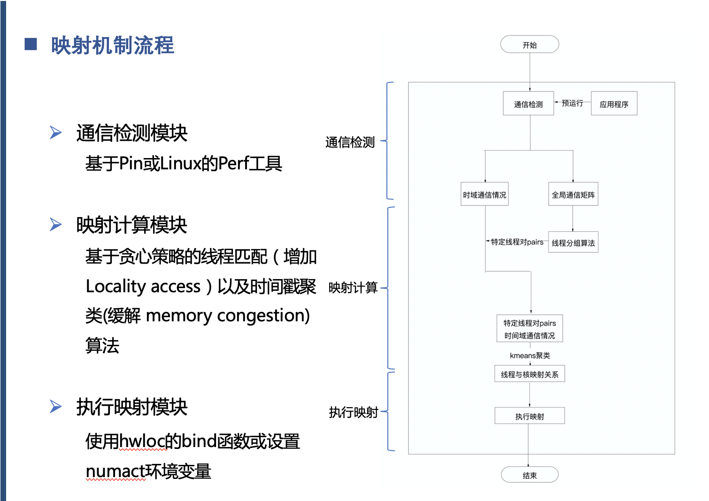
背景
针对这两个问题设计了一个映射算法:

Slide 4
背景
之前设计的算法对cg,sp,bt进行测试，效果对比eagermap(基于Locality策略)提升不是很明显，于是对memory congestion问题研究分析，哪些应用程序受到memory congestion的影响较大？

Slide 5
背景
First-touch: linux默认策略,将内存页放置在首次访问它们的节点上。
特点：thread及其访问的数据处于同一节点上，可以有效增加局部访问(locality)。每个节点存放的数据量不相等。
Interleaving:内存页均匀分布在所有节点上(类似于线程映射的scatter)。
特点： thread及其访问的数据可能处于不同节点，访存局部性会下降，每个节点的数据量相同。

Slide 6
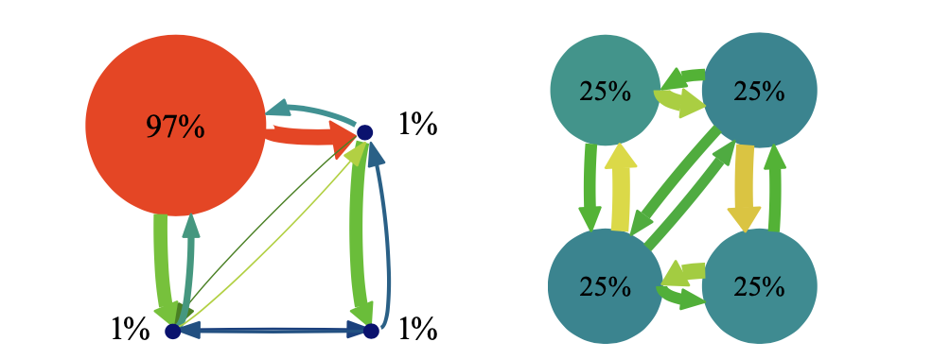
背景
First-touch
Interleaving
图1 Streamcluster 的数据分布情况

Slide 7
设想
应用程序在相同的线程绑定方式下，分别设置First-touch（默认）与Interleaving 两种内存放置策略，比较运行时间等性能参数。
如果应用程序受益于First-touch(运行时间更短)，则locality[1]的映射策略更适合于该程序。反之，则基于congestion[2]的映射策略更适合。
[1]Eduardo H. M. Cruz, Matthias Diener, Laércio L. Pilla, Philippe O. A. Navaux. “EagerMap: A Task Mapping Algorithm to Improve Communication and Load Balancing in Clusters of Multicore Systems.” ACM Transactions on Parallel Computing (TOPC), 2019. https://doi.org/10.1145/3309711
[2] Agung, Mulya, et al. "A Locality and Memory Congestion-aware Thread Mapping Method for Modern NUMA Systems." ACM/IEEE SC 2018 Conference (SC18)(Poster). 2018.

Slide 8
设想
应用程序在默认线程绑定方式下，分别设置First-touch（默认）与Interleaving 两种内存放置策略，比较运行时间等性能参数。
如果应用程序受益于First-touch(运行时间更短)，则locality[1]的映射策略更适合于该程序。反之，则基于congestion[2]的映射策略更适合。
原因分析： First-touch使得同一个节点内的线程基本都会访问local节点,受益于First-touch的程序表明尽管节点内部发生大量本地访问但memory congestion并未影响性能，即locality > congestion

Slide 9
设想
应用程序在默认线程绑定方式下，分别设置First-touch（默认）与Interleaving 两种内存放置策略，比较运行时间等性能参数。
如果应用程序受益于First-touch(运行时间更短)，则locality[1]的映射策略更适合于该程序。反之，则基于congestion[2]的映射策略更适合。
原因分析： Interleaving使得内存页均匀分布，这势必导致线程的remote access较First-touch更多。受益于Interleaving的应用程序表明使用First-touch策略会造成congestion问题导致性能下降，
即 congestion > locality

Slide 10
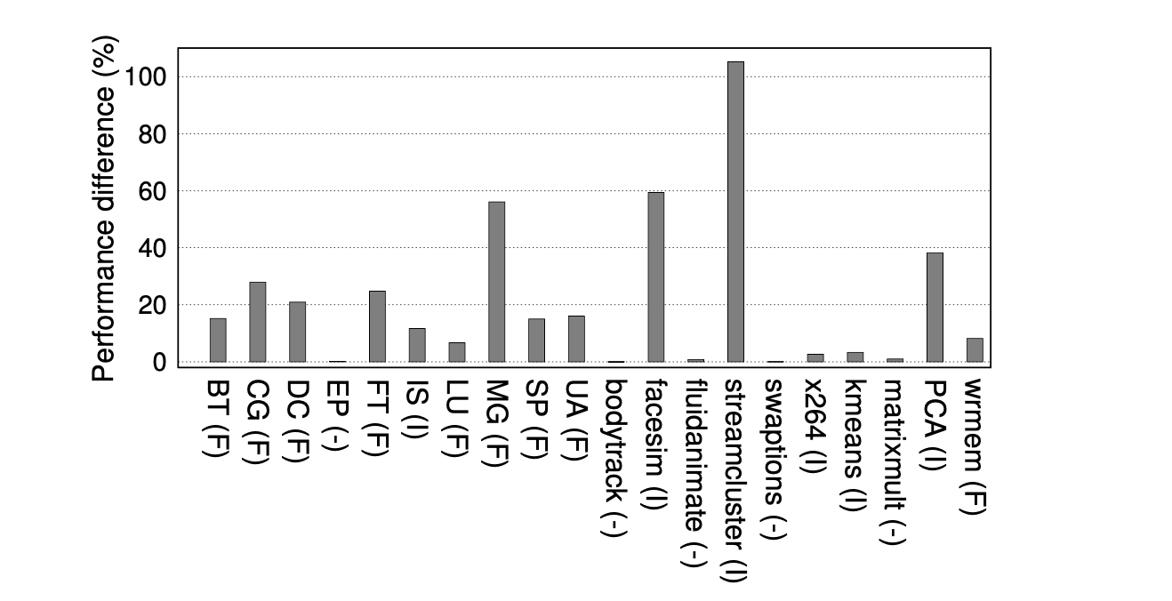
文献中的实验
(F)表示该应用程序受益于First-touch,(I)表示该应用程序受益于Interleaving,(-)表示两者运行时间相同
[3]M. Dashti, A. Fedorova, J. Funston, F. Gaud, R. Lachaize, B. Lepers, V. Quema, and M. Roth, “Traffic management: a holistic approach to memory placement on NUMA systems,” in ACM SIGPLAN Notices, vol. 48, no. 4. ACM, 2013, pp. 381–394.

Slide 11
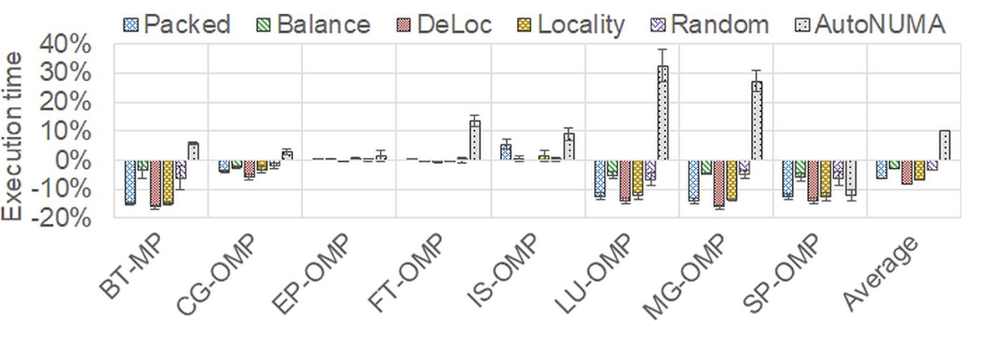
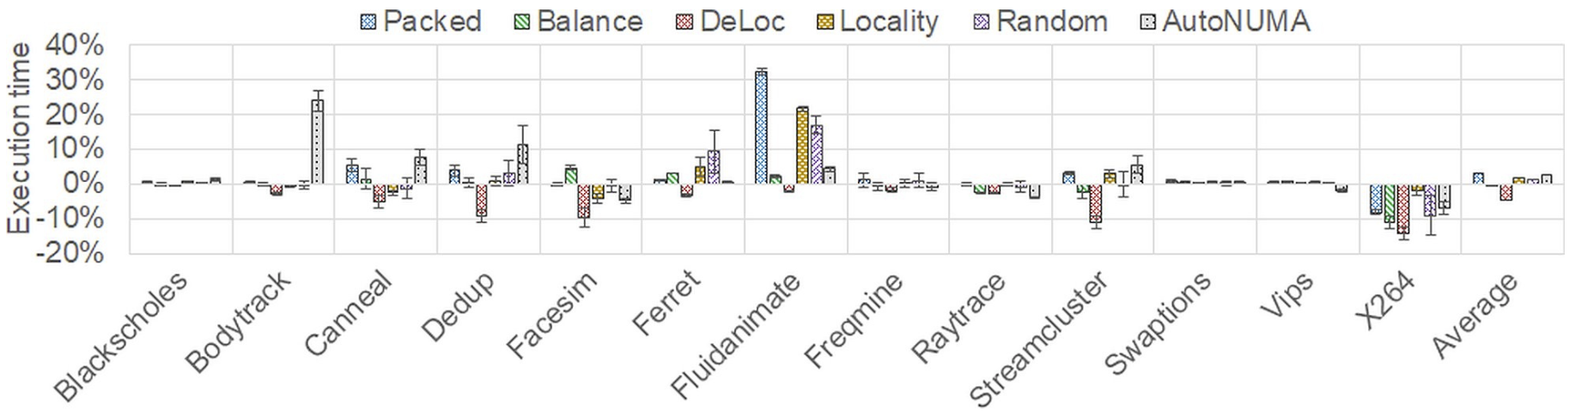
文献中的实验
NPB测试集
Locality 为Treematch
Deloc可同时处理
Locality 与congession
更偏向处理congession
PARSEC测试集

Slide 12
结论
1 不同的应用程序受内存阻塞问题影响不同，有的影响较大(streamcluster)，有的毫无影响。
2 根据文献的实验数据,NPB测试集普遍更受益于locality的映射策略
PARSEC测试集更多的受内存拥塞问题影响。
3 判断一个应用程序受何种影响(locality 或 congession)，可尝试用两种内存放置策略判断

Slide 13
下一步计划
1 仿照文献中的实验，对提出的设想验证
2 对之前的映射算法可在PARSEC测试集测试

